Slide 1

TALLER DE ROBOTICA

Slide 2


Slide 3
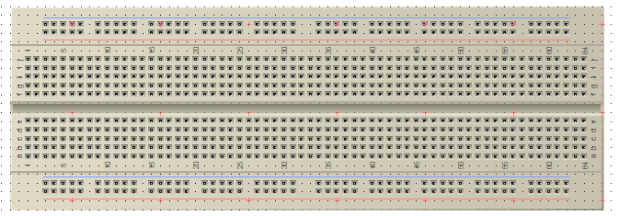
PLACA EXPERIMENTAL:
( EN INGLES PROTOBOARD)
PLACA EXPERIMENTAL:
ES UN TABLERO GENERALMEMENTE PLASTICO CON ORIFICIOS METALICOS CONECTADOS ELECTRICAMENTE ENTRE SI, SIGUIENDO PATRONES DE LINEAS , EN EL CUAL SE INSERTAN COMPONENTES ELECTRICOS / ELECTRONICOS Y CABLES O FUENTES.

Slide 4
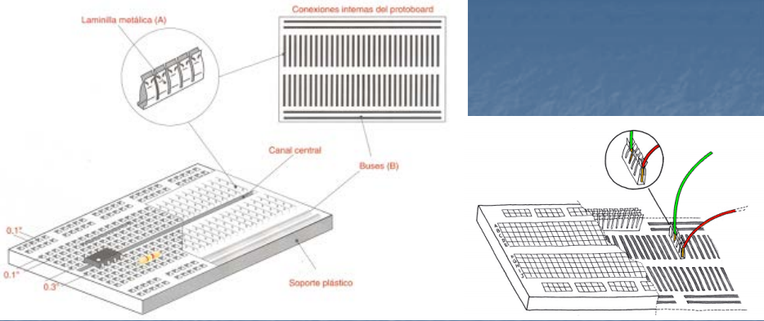
EXTRUTURA DE UNA PROTOBOARD

Slide 5
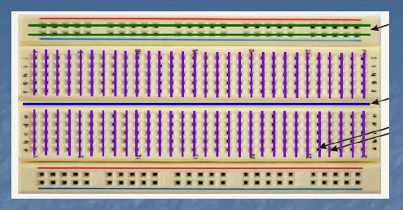
FORMATO INTERNO DE SUS CONDUCTORES
SU USO PRICIPAL ES LA COMPROBACION DE
LOS CIRCUITOS ELECTRONICOS

Slide 6
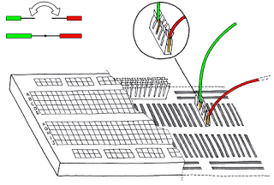

Slide 7
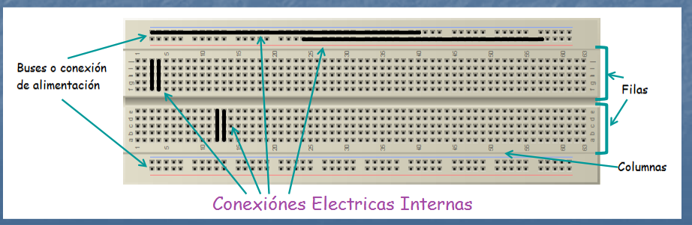

Slide 8
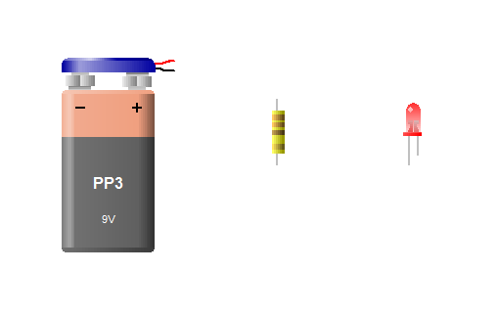
PRESENTACION DE COMPONENTES PARA EL PRIMER CIRCUITO
RESISTENCIA
1 k
BATERIA 9 Volt
LED COLOR ROJO

Slide 9
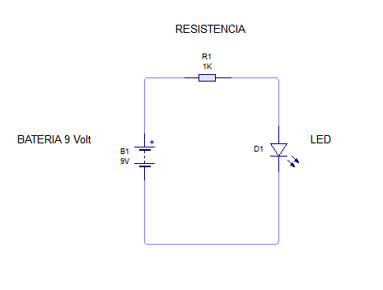
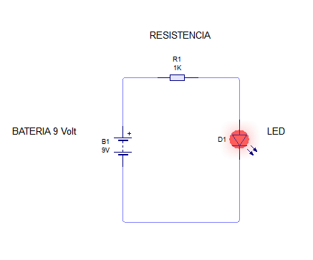
CIRCUITO ESQUEMATICO

Slide 10

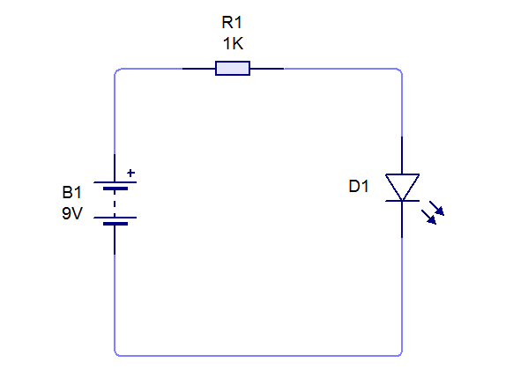
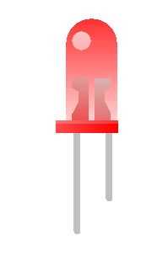
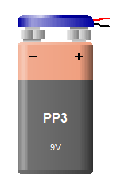
Reconocimiento y ubicación de dispositivos

Slide 11

TERCERA BANDA
MULTIPLICADOR
O CANT. DE CEROS
PRIMERA BANDA
CIFRA NUMERICA
SEGUNDA BANDA
CIFRA NUMERICA
TOLERANCIA
1.000Ω

Slide 12
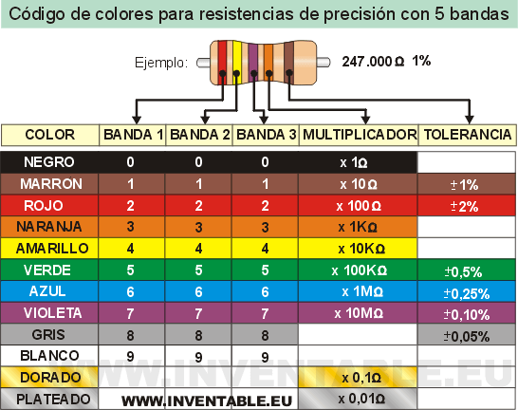

Slide 13
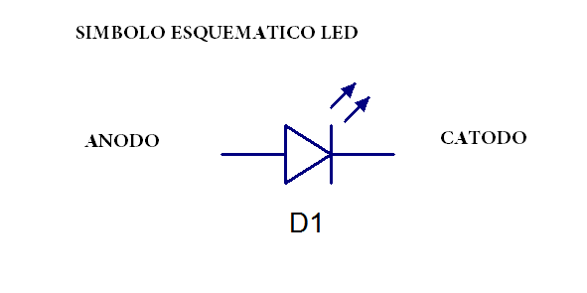
NEGATIVO
POSITIVO

Slide 14
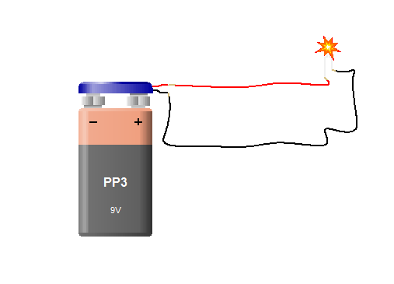
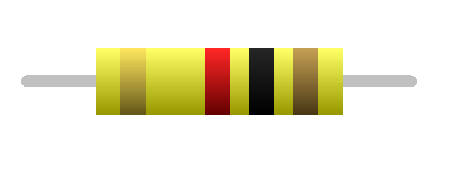

Slide 15
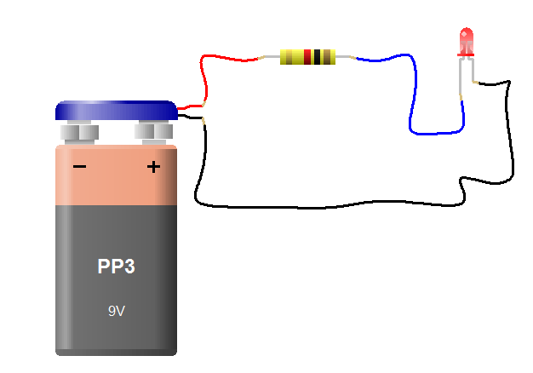

Slide 16
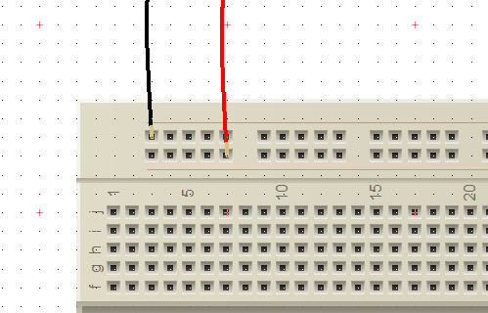
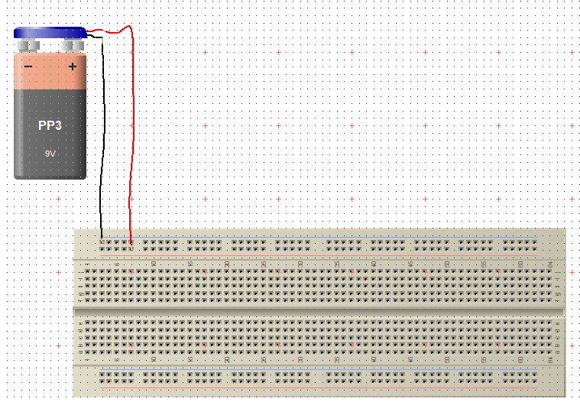
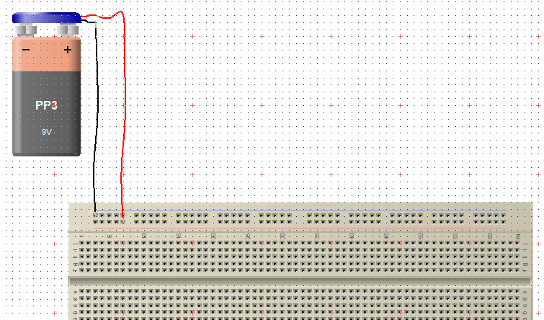
NEGATIVO
POSITIVO

Slide 17
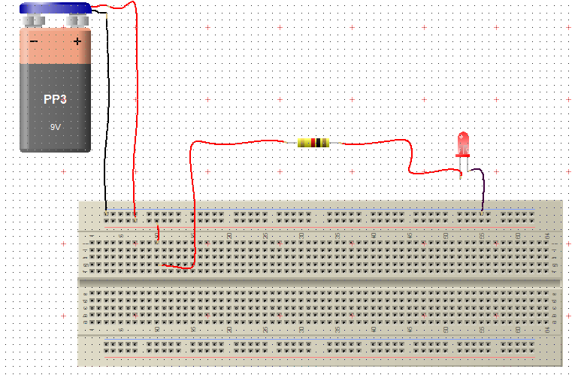
RESISTENCIA
LED
NEGATIVO
POSITIVO

